Slide 2
النجوم / الكون / الهدوء
كي يجتهد المسلم في عبادته وطاعته لله

Slide 7
يمحى ضوؤها
تخرج من أوكارها
تتأجج ناراً مشتعلة
تتساقط ويذهب نورها

Slide 8
الصلاة على وقتها جماعة / الحج / العمرة
الصدق / بر الوالدين/ الأمانة/ حسن التعامل
النظافة/ الرفق بالحيوان
علم الساعة غيب لا يعلمه الإنسان

Slide 10
إنه لقول رسول كريم
وما صاحبكم بمجنون
ذي قوة عند ذي العرش مكين
وما هو على الغيب بضنين
وما هو بقول شيطان رجيم
مطاع ثم أمين

Slide 11
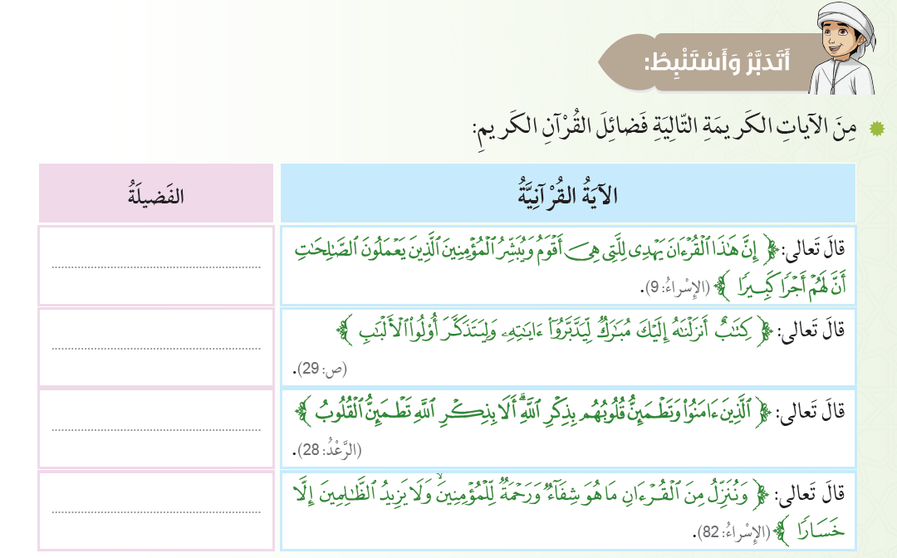
هداية الناس وبشارة المؤمنين
للتذكرة والاتعاظ
السكينة وراحة القلوب
رحمة للمؤمين

Slide 12
تعلمه وتعليمه
تلاوته والعمل به
الإيمان به

Slide 13
الخنس
الجواري الكنس
الليل إذا عسعس
الصبح إذا تنفس
الشمس يمحى ضوؤها
النجوم يذهب نورها
الجبال تتهدم
البحار تشتعل
صادق
صادق
صادق

Slide 15
الخنس
الجواري الكنس
الليل إذا عسعس
الصبح إذا تنفس
للدلالة على وجود الله ووحدانيته وقدرته وعظمته

Slide 16
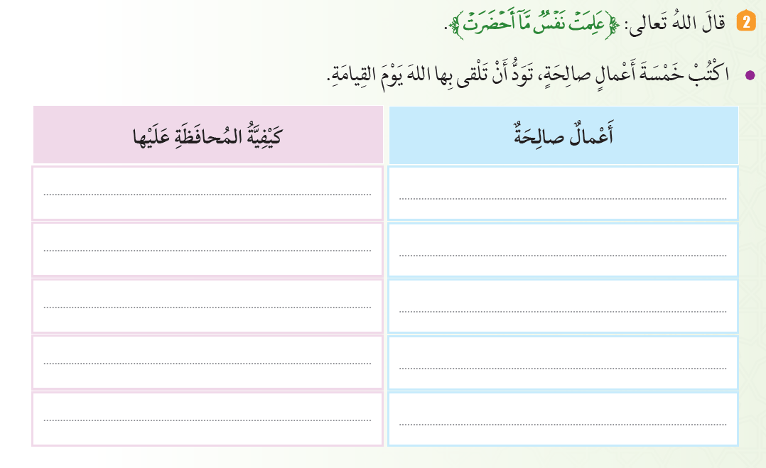
الصدق
أترك الكذب
طاعتهما والإحسان إليهما
بر الوالدين
المداومة على حفظه والعمل به
تلاوة القرآن
الإخلاص لوجه الله
الصدقة
تخصيص أوقات للذكر
الاستغفار

Slide 17
كي يجتهد المسلمون في عبادتهم وطاعتهم لله
لصدقه وأمانته وحمله لرسالة الإسلام

Slide 19
شكراً لكم

